Slide 1
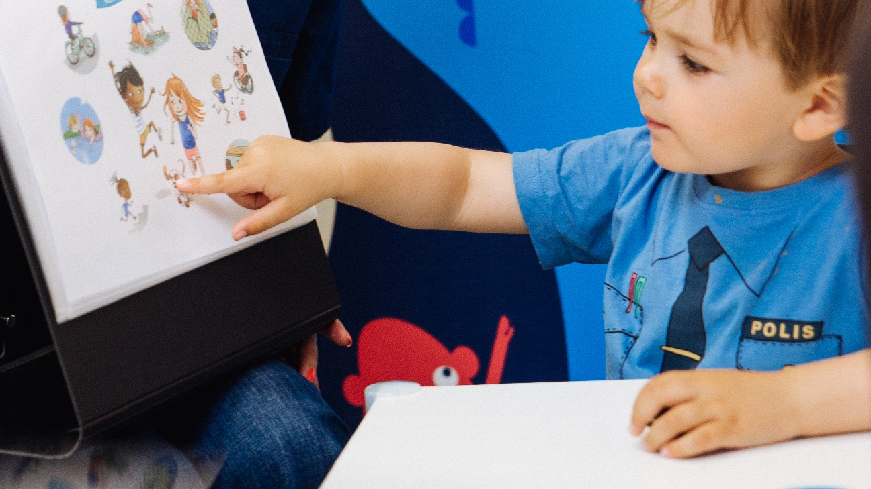


Sagasagors hälsosamtal
En evidensbaserad hälsofrämjande verktygslåda utvecklad för och tillsammans med hälso- och sjukvården

Slide 2

Notes:
Cancerfonden och Generation Pep har tillsammans med representanter från barnhälsovården i olika regioner, experter inom levnadsvanor samt Bonnier skapat detta koncept i en co-creation process.

Slide 3
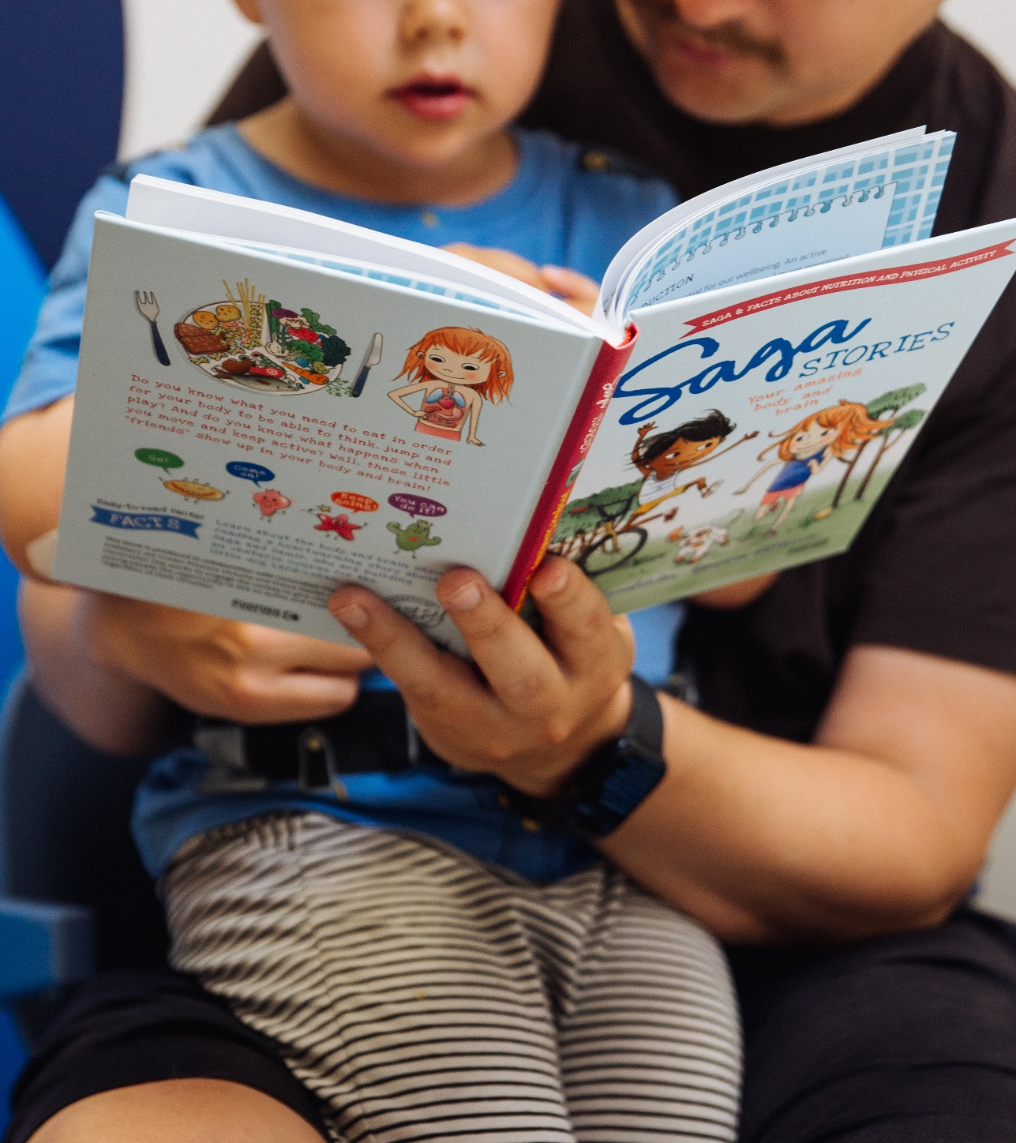
Sagasagor – Fiffiga kroppen och finurliga knoppen
Notes:
Allting började med boken "Sagasagor fiffiga kroppen och finurliga knoppen” som är ett samarbete mellan Generation Pep och Bonnier för att sprida kunskap om hälsosamma matvanor och fysisk aktivitet i en form av inspirerande bok.

Slide 4
Delats ut till över 500 000 barn.
Notes:
Denna bok har getts bort till över en halv miljon barn vid 5-års hälsobesöket på BVC. Och över en miljon ex av boken har sålts runtom i landet, vilket innebär att boken fått en enorm spridning.

Slide 5
Sagasagor ger ett gemensamt språk
för att prata om hälsosamma vanor och har stor potential som ett pedagogiskt verktyg
(Reach for Change 2019)
Notes:
2019 gjordes en utvärdering av Sagasagor –boken med hjälp av Reach for change för att skapa en bild av bokens roll och användning bland familjer som varit på 5-års hälsobesöket på BVC. Utvärderingen konstaterade att boken ger sjuksköterskorna och familjerna ett gemensamt språk för att prata om hälsosamma vanor och har stor potential som ett pedagogiskt verktyg både inom förskolan och på barnhälsovårdscentraler.​
​
Men undersökningen visade också att en bok inte räcker i sig själv: alla läser inte en bok och därför kan de viktiga budskapen riskera att stanna i bokhyllan. Därför ville vi undersöka närmare hur boken användes just inom barnhälsovården och vilken utvecklingspotential som fanns i den.

Slide 6
90%
bokens roll i sjuksköterskornas dagliga möten
70%
svarade att Sagasagor har
relevans i deras dagliga arbete
vill ha fler verktyg kopplade till Sagasagor-boken
Notes:
En masteruppsats vid Uppsala universitet (2020) undersökte bokens roll i sjuksköterskornas dagliga möten med barnen och familjer och konstaterade bland annat att:
90 % av svarande ansåg att Sagasagor har relevans i deras dagliga arbete​​
​70 % av svarande ville ha fler verktyg kopplade till Sagasagor-boken
Vi beslutades oss då för att fylla denna lucka och skapa kompletterande verktyg för hälsosamtalet.

Slide 7

Insikter
Barn och vuxna behöver en gemensam plattform för att prata om hälsosamma vanor
Barnhälsovården har många riktlinjer men lite tid för samtal kring hälsosamma levnadsvanor
Behov
Fler nationella evidensbaserade verktyg för hälsosamtal
Notes:
Under arbetet identifierade vi några viktiga insikter och behov
​
Först och främst: barn och vuxna behöver ett gemensamt språk och en gemensam grund för att prata om hälsa och främja hälsosamma levnadsvanor. Samtidigt finns det redan många riktlinjer men lite tid inom barnhälsovården för att arbeta strukturerat kring dessa viktiga frågor.​
​
Vi såg också att det behövdes fler nationella evidensbaserade verktyg skapade för hälsosamtal för att kunna använda tiden för samtalet effektivt och strukturerat. Så med dessa insikter såg Generation Pep och Cancerfonden som organisationer att vi kunde underlätta processen och få den att hända. Men aldrig utan slutanvändarperspektivet. Och därför skapades en arbetsgrupp med representanter från barnhälsovården och en process för att plocka ut bokens budskap till något som professionen kan ha nytta av i hälsosamtalen.

Slide 8
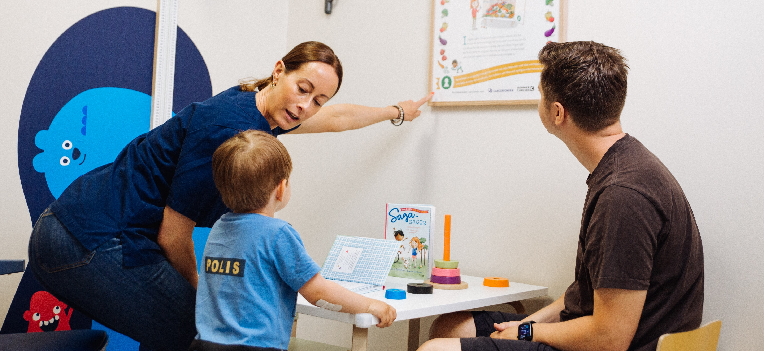
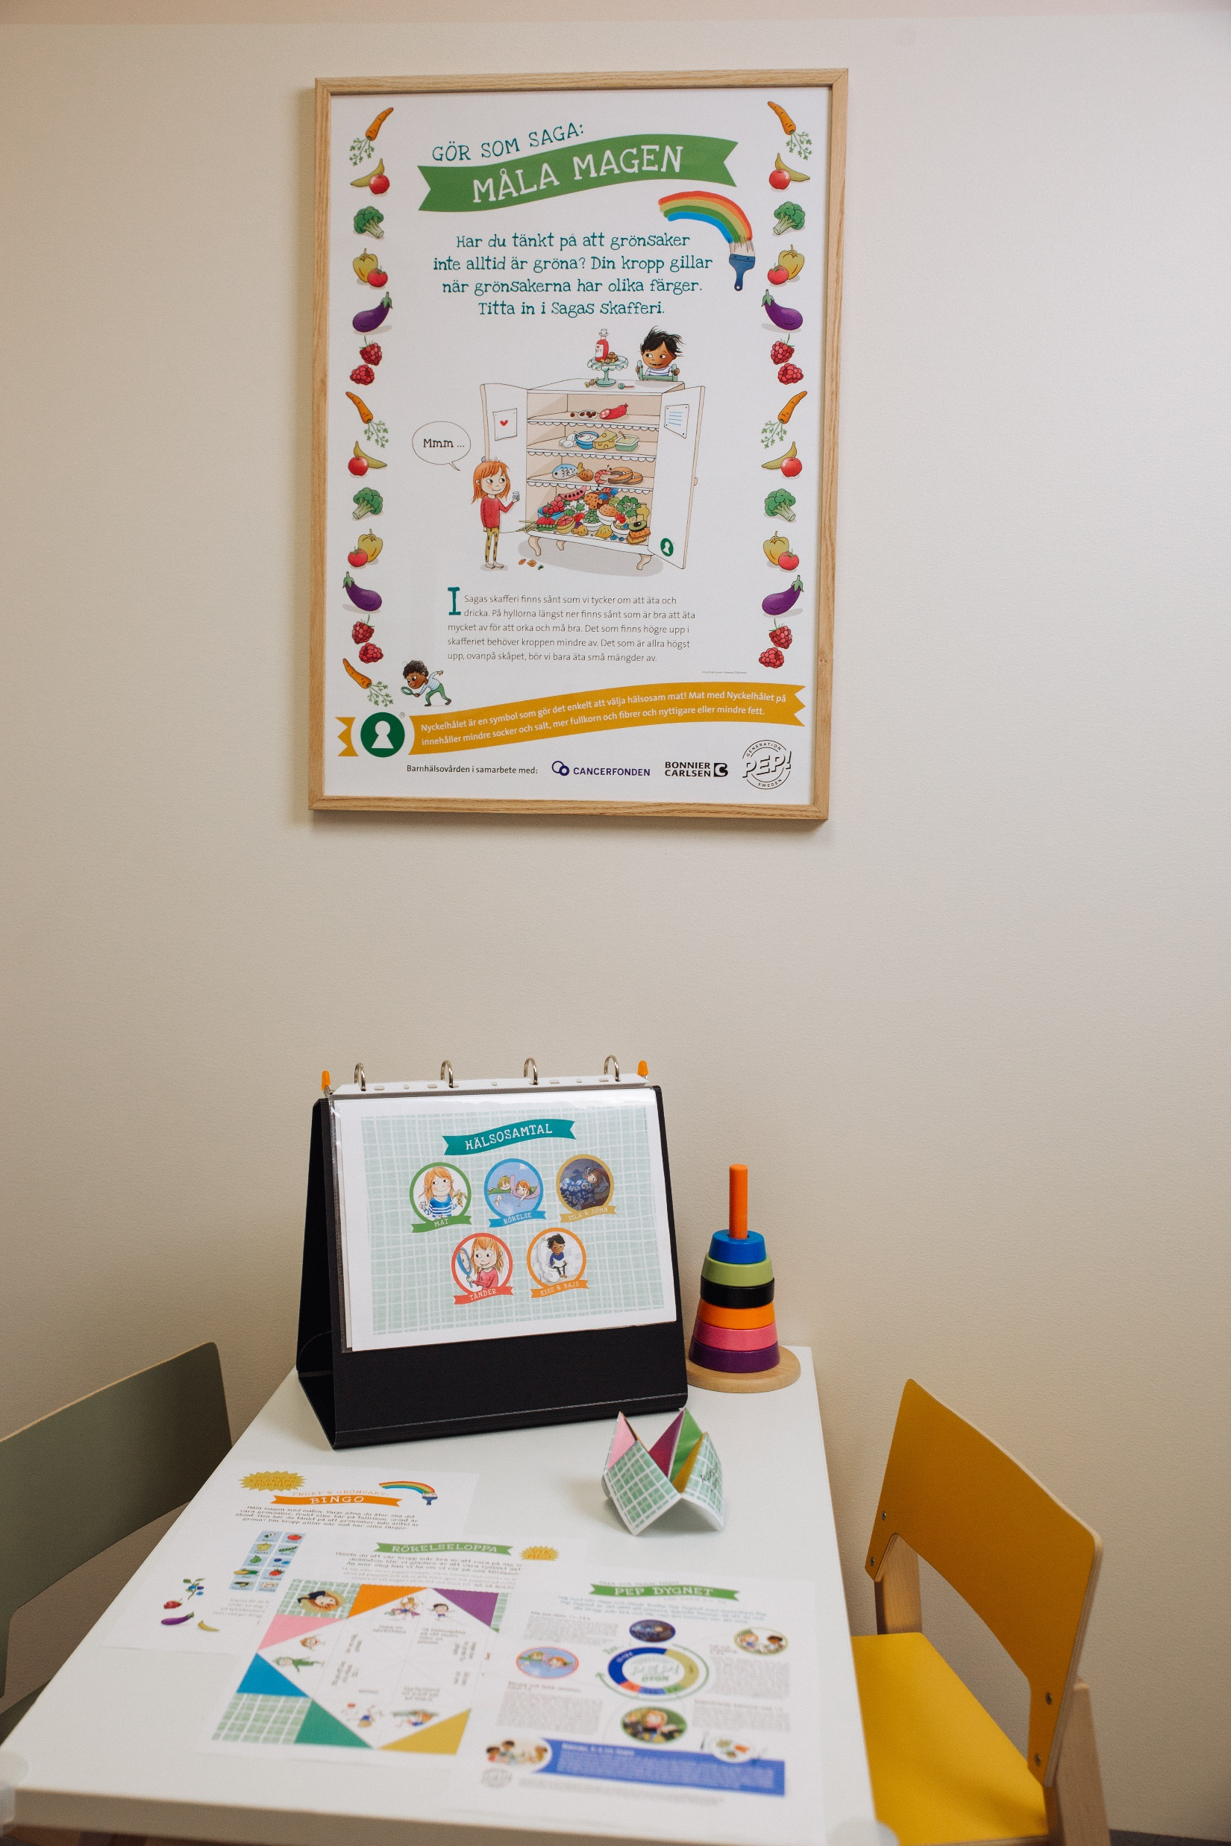

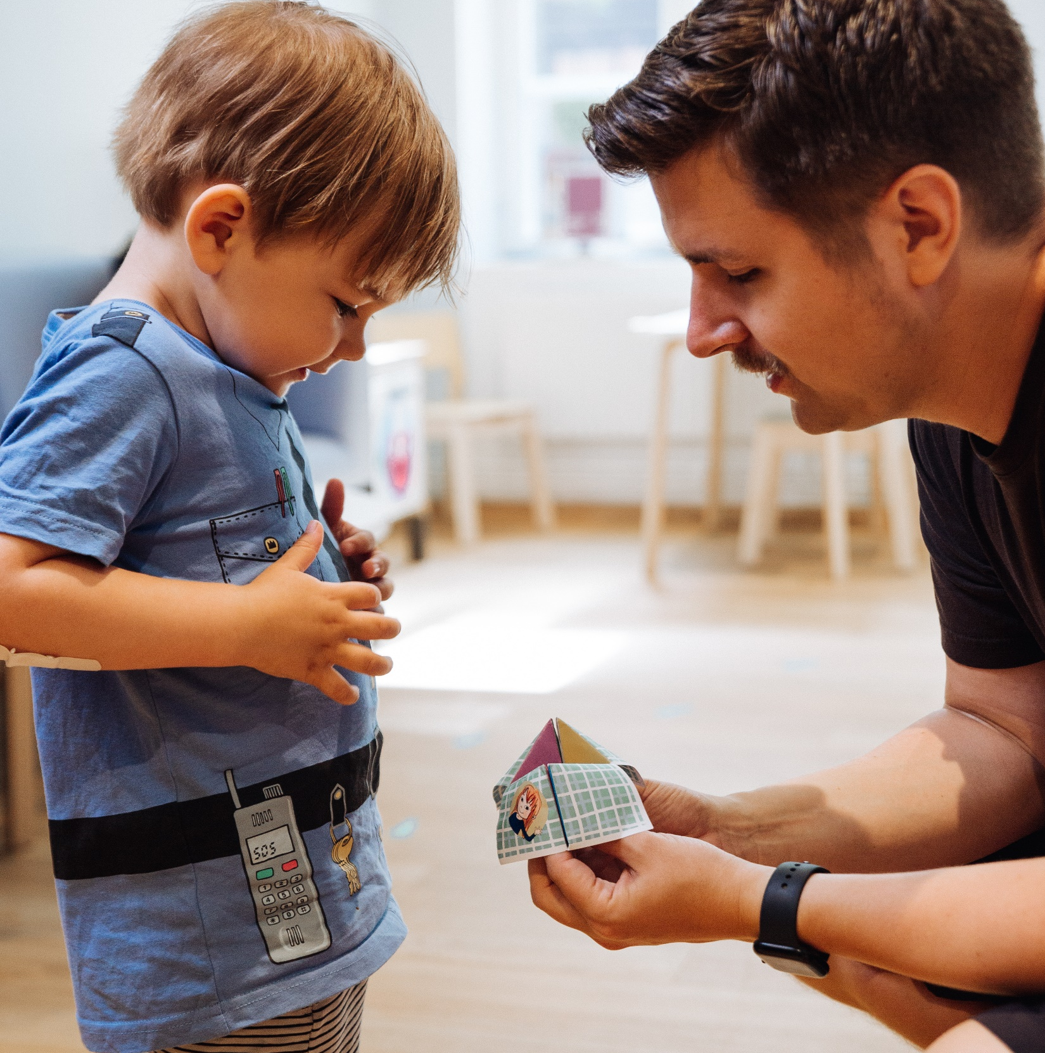
Notes:
Resultatet av detta samskapande blev ”Sagasagor i hälsosamtal” – en verktygslåda och metod för hälsosamtal som inkluderar:
- utbildningsmaterial för BHV-sjuksköterskorna
- barncentrerat och MI-inspirerat samtalsstöd med bilder för familjen och stödjande material för samtalet
- affischer i väntrummet eller mottagningsrummet för första möte med Saga och Samir
- inspirerande ”hemuppgifter” såsom rörelseloppa och frukt- och grönsaksbingo samt Pep Dygnet.
Varje del av detta material försöker ge inspiration till de första och enkla stegen mot hälsosammare levnadsvanor, men också stöd till BVH för att främja hälsa i det fysiska mötet med familjerna.​
​

Slide 9
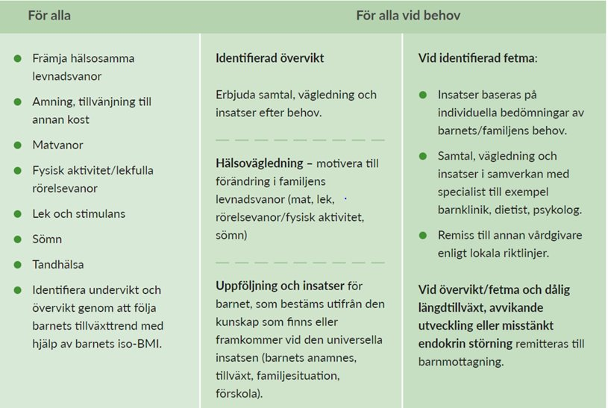
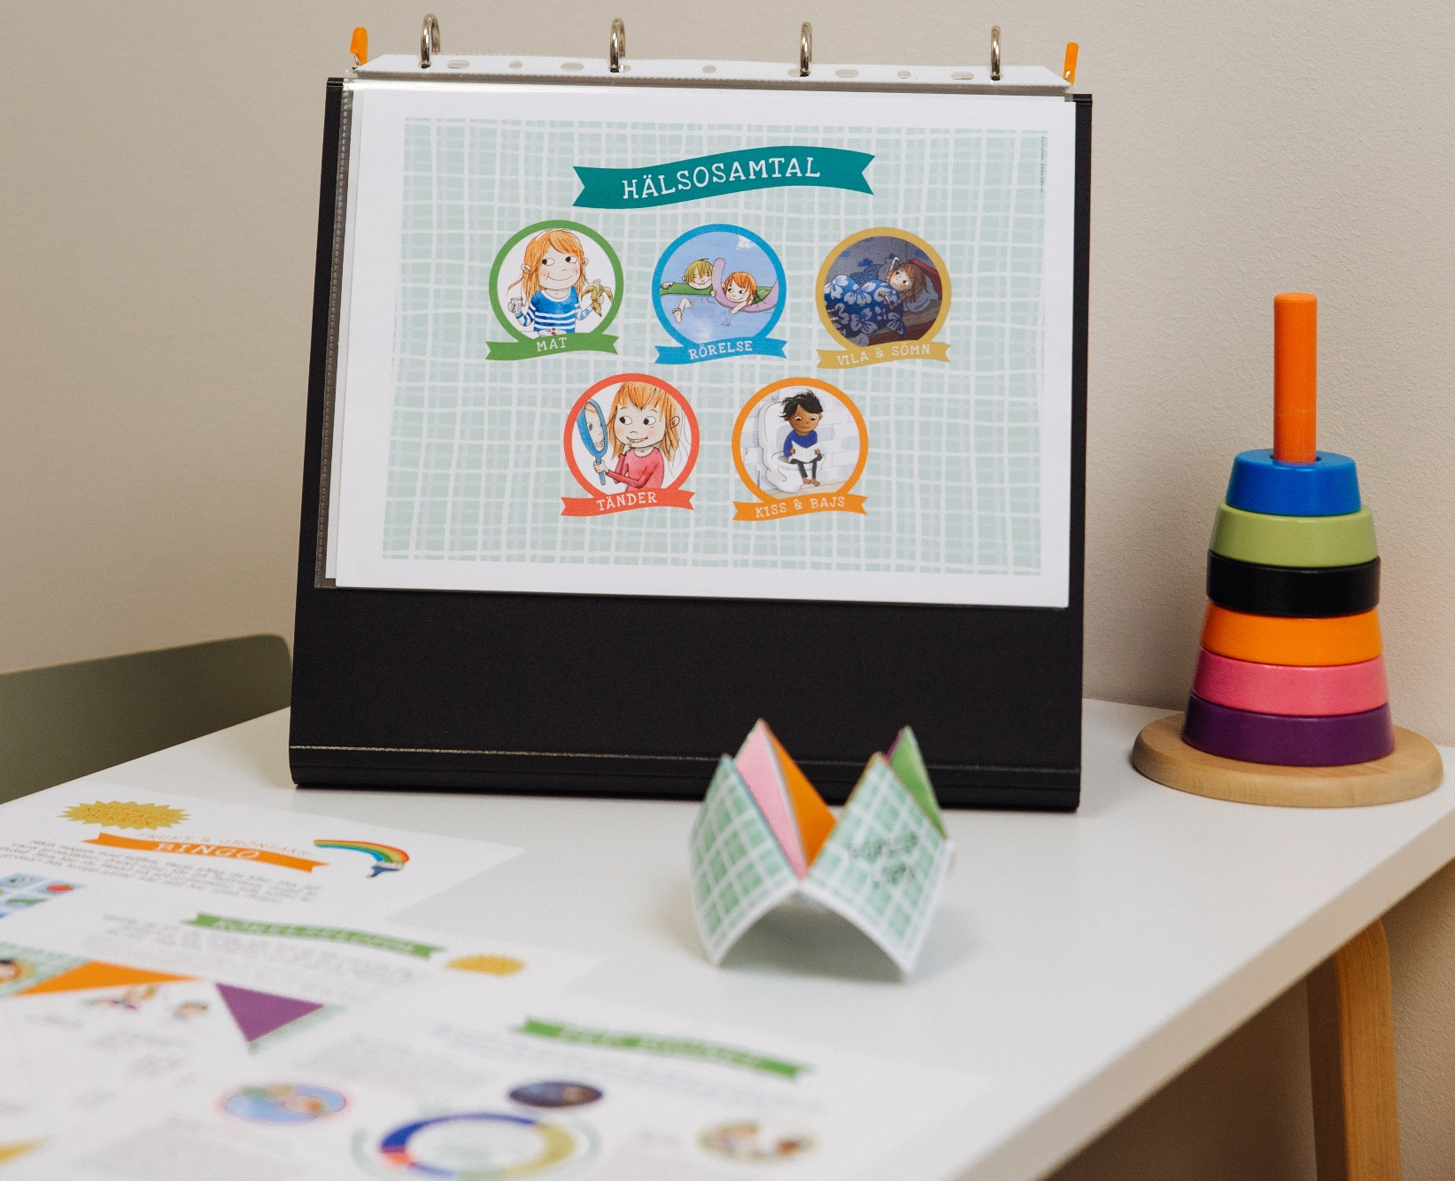
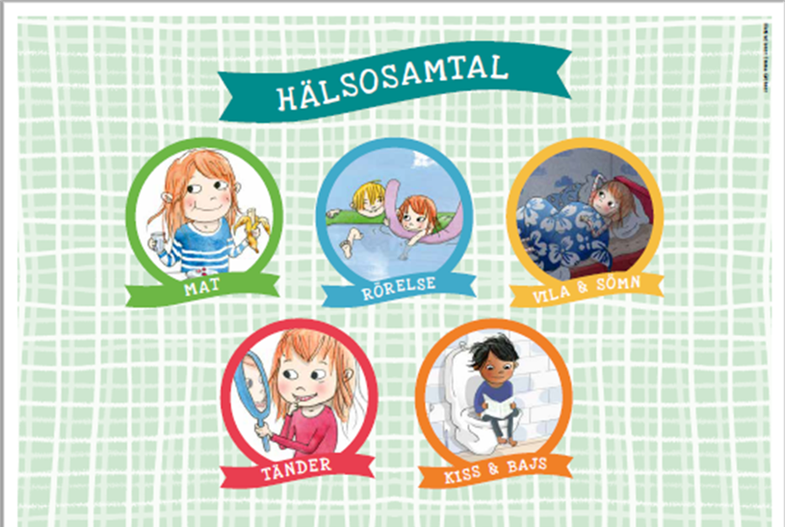
Förstärker barnhälsovårdens uppdrag
Notes:
Sagasagor i hälsosamtal är ett verktyg som förstärker barnhälsovården uppdrag, dvs det som de redan ingår i barnhälsovårdsprogrammet. Fokus ligger framför allt i det ljusgröna fältet som inkluderar alla barn, men materialet innehåller så pass mycket underlag att du kan använda det vid uppföljande besök och då med olika bilder ifrån samtalsverktyget.

Slide 10
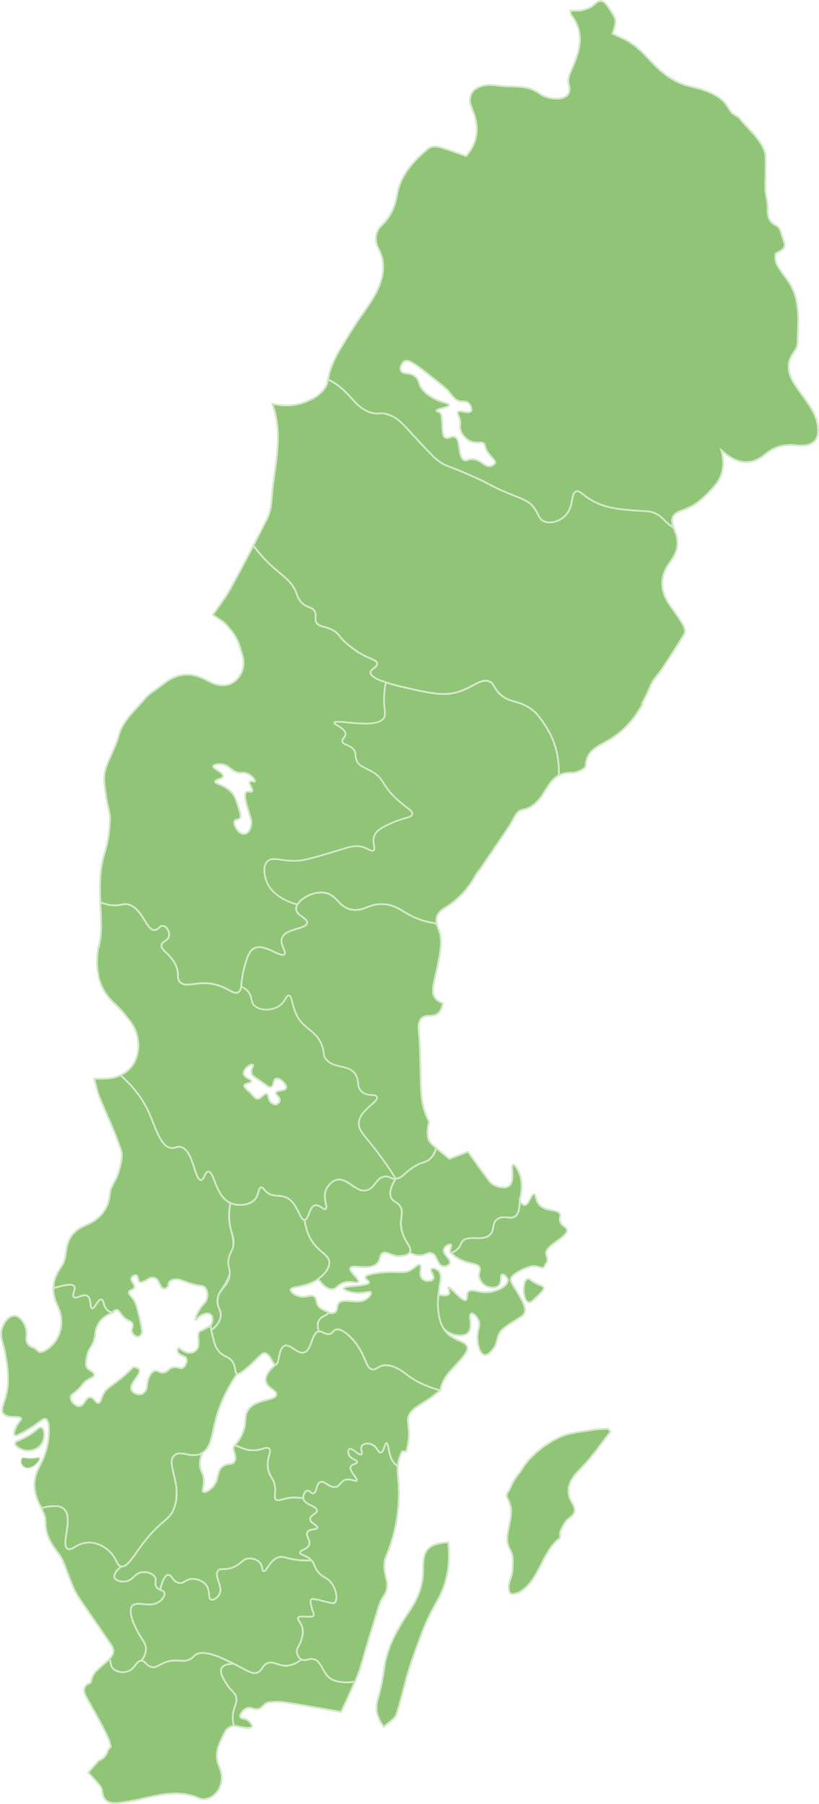

Utvärdering av Karolinska Institutet
Norrbotten
Västernorrland
9 regioner
>50 BHV-mottagningar
>90 BHV-ssk (RCT)
>700 familjer
Dalarna
Värmland
Örebro
Södermanland
Västra Götaland
Östergötland
Halland
Notes:
Under hela processen har vi varit medvetna om att materialet behöver utvärderas vetenskapligt för att kunna användas nationellt och långsiktigt inom barnhälsovården i Sverige. Och såklart för att kunna vara en del av Rikshandboken. Därför initierade vi redan 2021 en vetenskaplig utvärderingsprocess tillsammans med forskare på Karolinska Institutet.
Verktygslådan utvärderas i samarbete med KI och forskaren Marie Löf och breddinförs HT 2023 i flera av de regioner som deltagit i studien. Region Halland leder en parallell utvärdering kring verktygens roll hos yngre barn och uppföljningsbesök och kommer att inleda ett breddinförande under början av 2024.

Slide 11

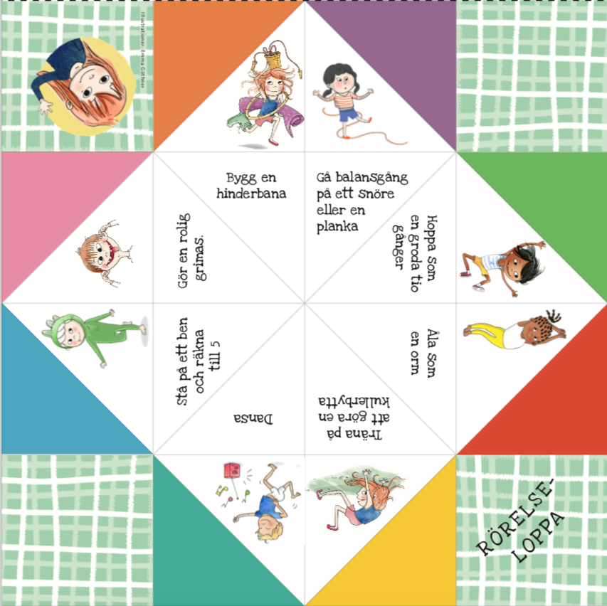

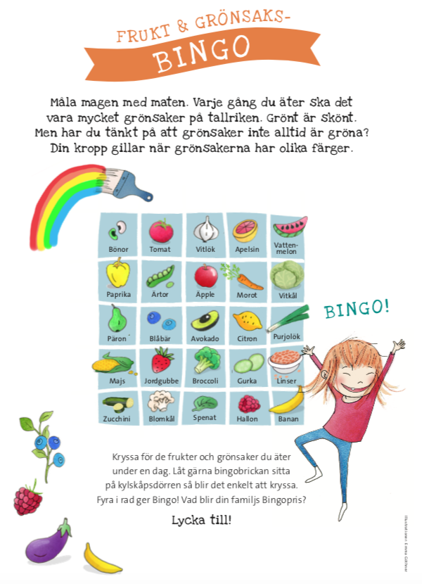
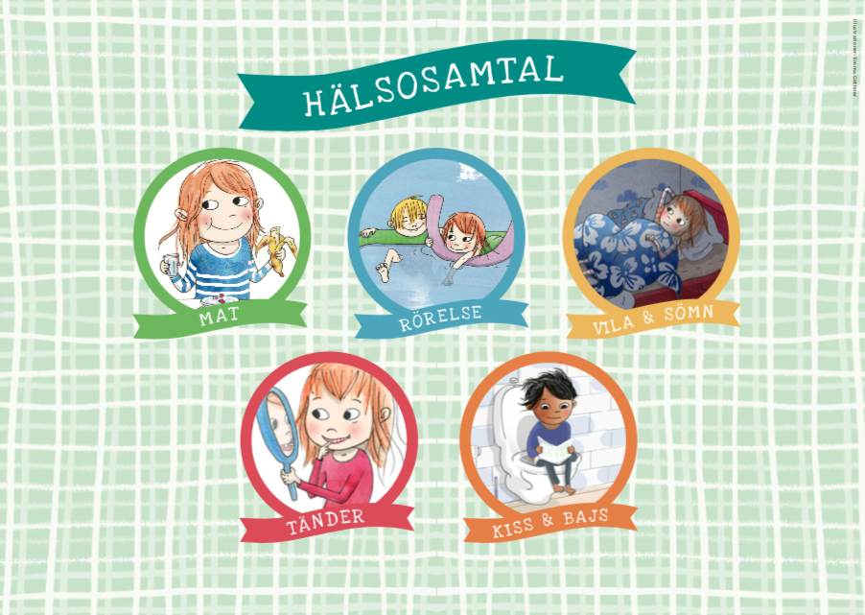
Sagasagor i hälsosamtal, då och nu
Start
Fas 1
Fas 2
Vårt mål
Framtagning
och utveckling av verktygen. Co-creation.
Pilot på BVC.
Kvalitativ intervjustudie, Susanne Andermo KI.
Utvärdering (RCT)
Typ 1 hybrid effekt-implementerinsstudie
Nationell implementering.
1. Implementering: Hur fungerar verktygen på BVC?
Acceptans, lämplighet, genomförbarhet, användande, långsiktig hållbarhet
2. Hälsoeffekt: Self-efficacy
Förälderns tilltro till sig själv att kunna främja goda kost- och rörelsevanor hos sitt barn
Notes:
Hela Sagasagors hälsosamtal –processen, från start till mål.

Slide 12
Sagasagor i hälsosamtal, då och nu
Implementering, del 1
Alla regioner som deltagit i utvärderingen erbjuds möjligheten till implementering under 2023
Fas 3
Start
Fas 1
Fas 2
Vårt mål
2020: Framtagning
och utveckling av verktygen.
2021: Pilot på BVC.
Kvalitativ intervjustudie, kolla Susannes text.
2022: Utvärdering (RCT)
Typ 1 hybrid effekt-implementerinsstudie
2024: Nationell implementering.

Slide 13




En röd tråd mellan de samhällsarenor som möter barn tidigt i livet
Förskolan
Hemmet
Barnhälsovården
Tandvården
Notes:
Sagasagor stannar inte bara på en arena. Det större syftet med konceptet är att skapa en röd tråd mellan de olika samhällsarenorna där vuxna och barn möts. Och genom en inspirerande verktygslåda och sagofigurer skapa ett gemensamt språk kring hälsa mellan barn, vuxna och professionen. Detta skapar igenkänning och tillsammans-anda i det hälsofrämjandet arbetet mellan de olika arenorna.
Förskolan har redan fått handledande material för att pedagogiskt arbeta med Sagasagor i sin verksamhet.
Barnhälsovården har Sagasagors hälsosamtal för att förstärka det hälsofrämjande uppdraget.
I hemmet finns boken och de olika hemuppgifterna för familjerna att arbeta med.
Och inom tandvården har det släppts en ny bok ”Sagasagor –starka tänder och taskiga troll” som kommer att förstärkas med kompletterande verktyg för att främja hälsa på kontrollbesök hos tandvården.
Även elevhälsan är en arena som kommer att få sina verktyg anpassade för sin verksamhet.

Slide 14
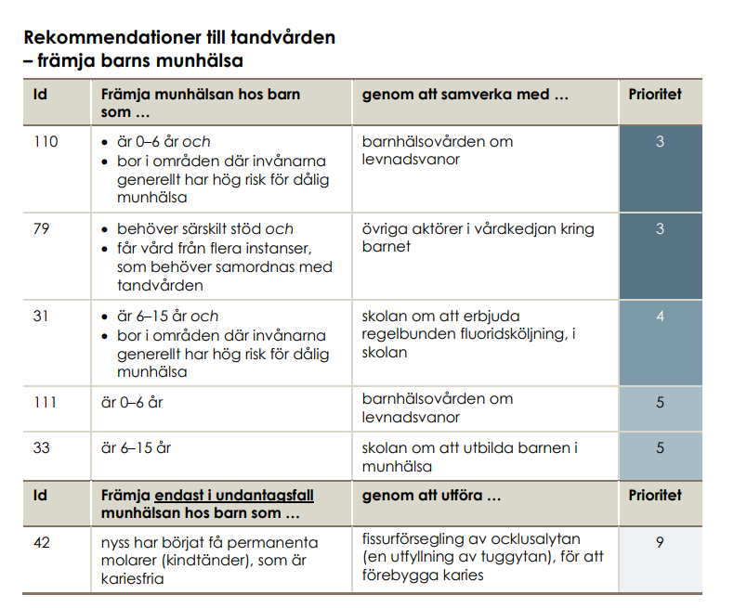
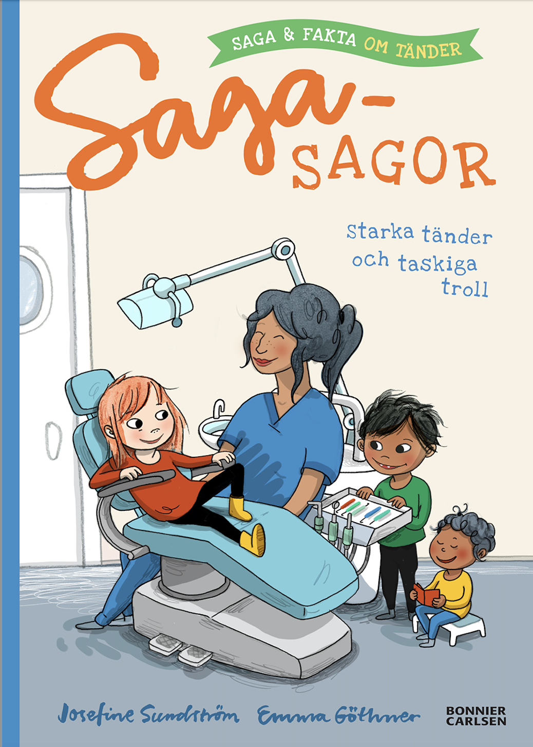
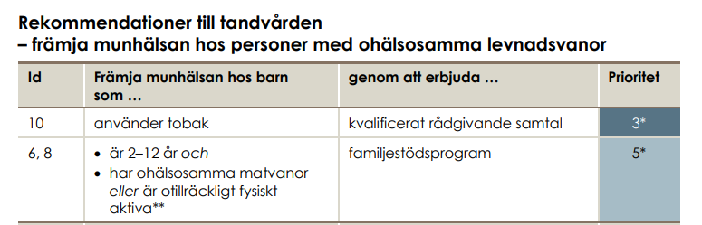
Förstärker tandvårdens uppdrag

Slide 15

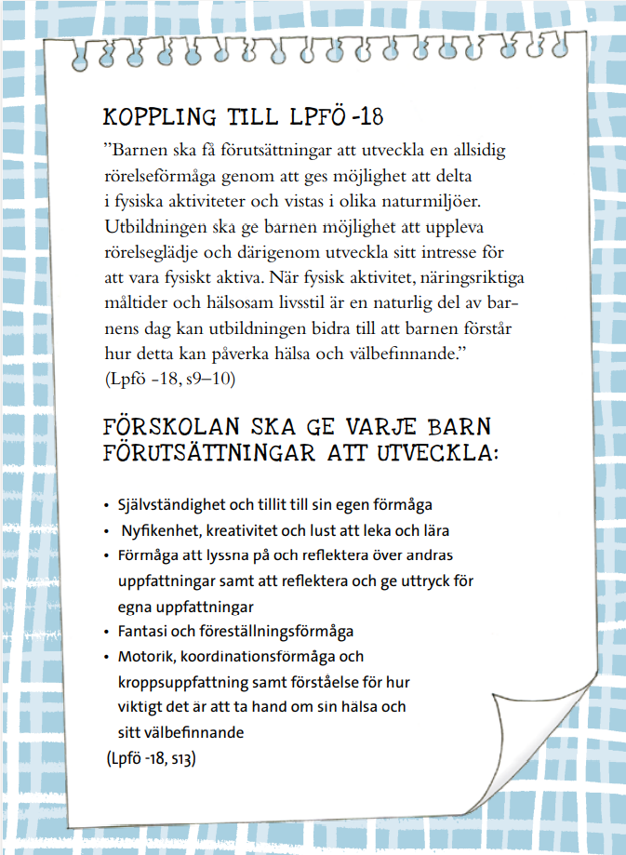
Pedagogiskt stöd för förskolan

Slide 16

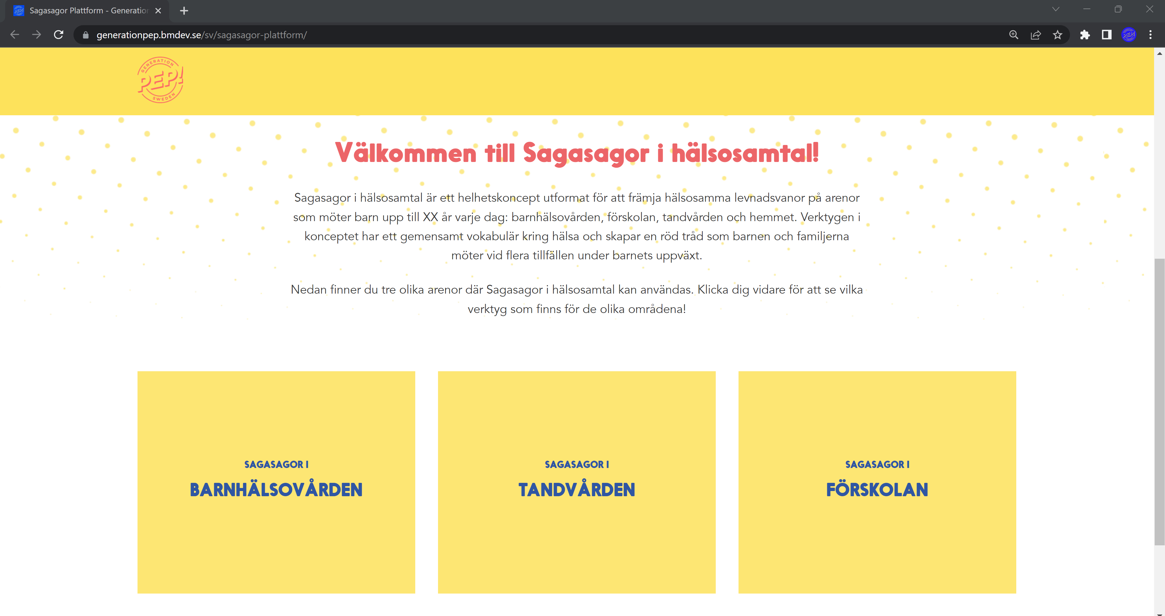
En plattform för Sagasagor i hälsosamtal
Notes:
Sagasagor –plattformen lanserades våren 2023 och innehåller allt material och information man behöver veta kring Sagasagors hälsosamtal och de olika arenorna konceptet finns.

Slide 17


Slide 18
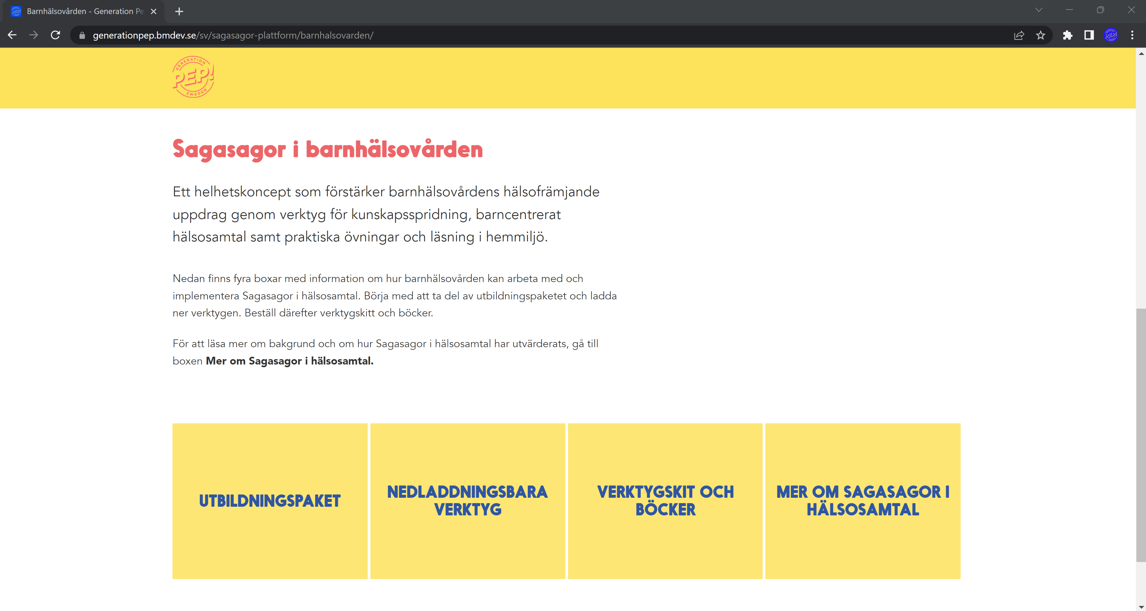

Slide 19
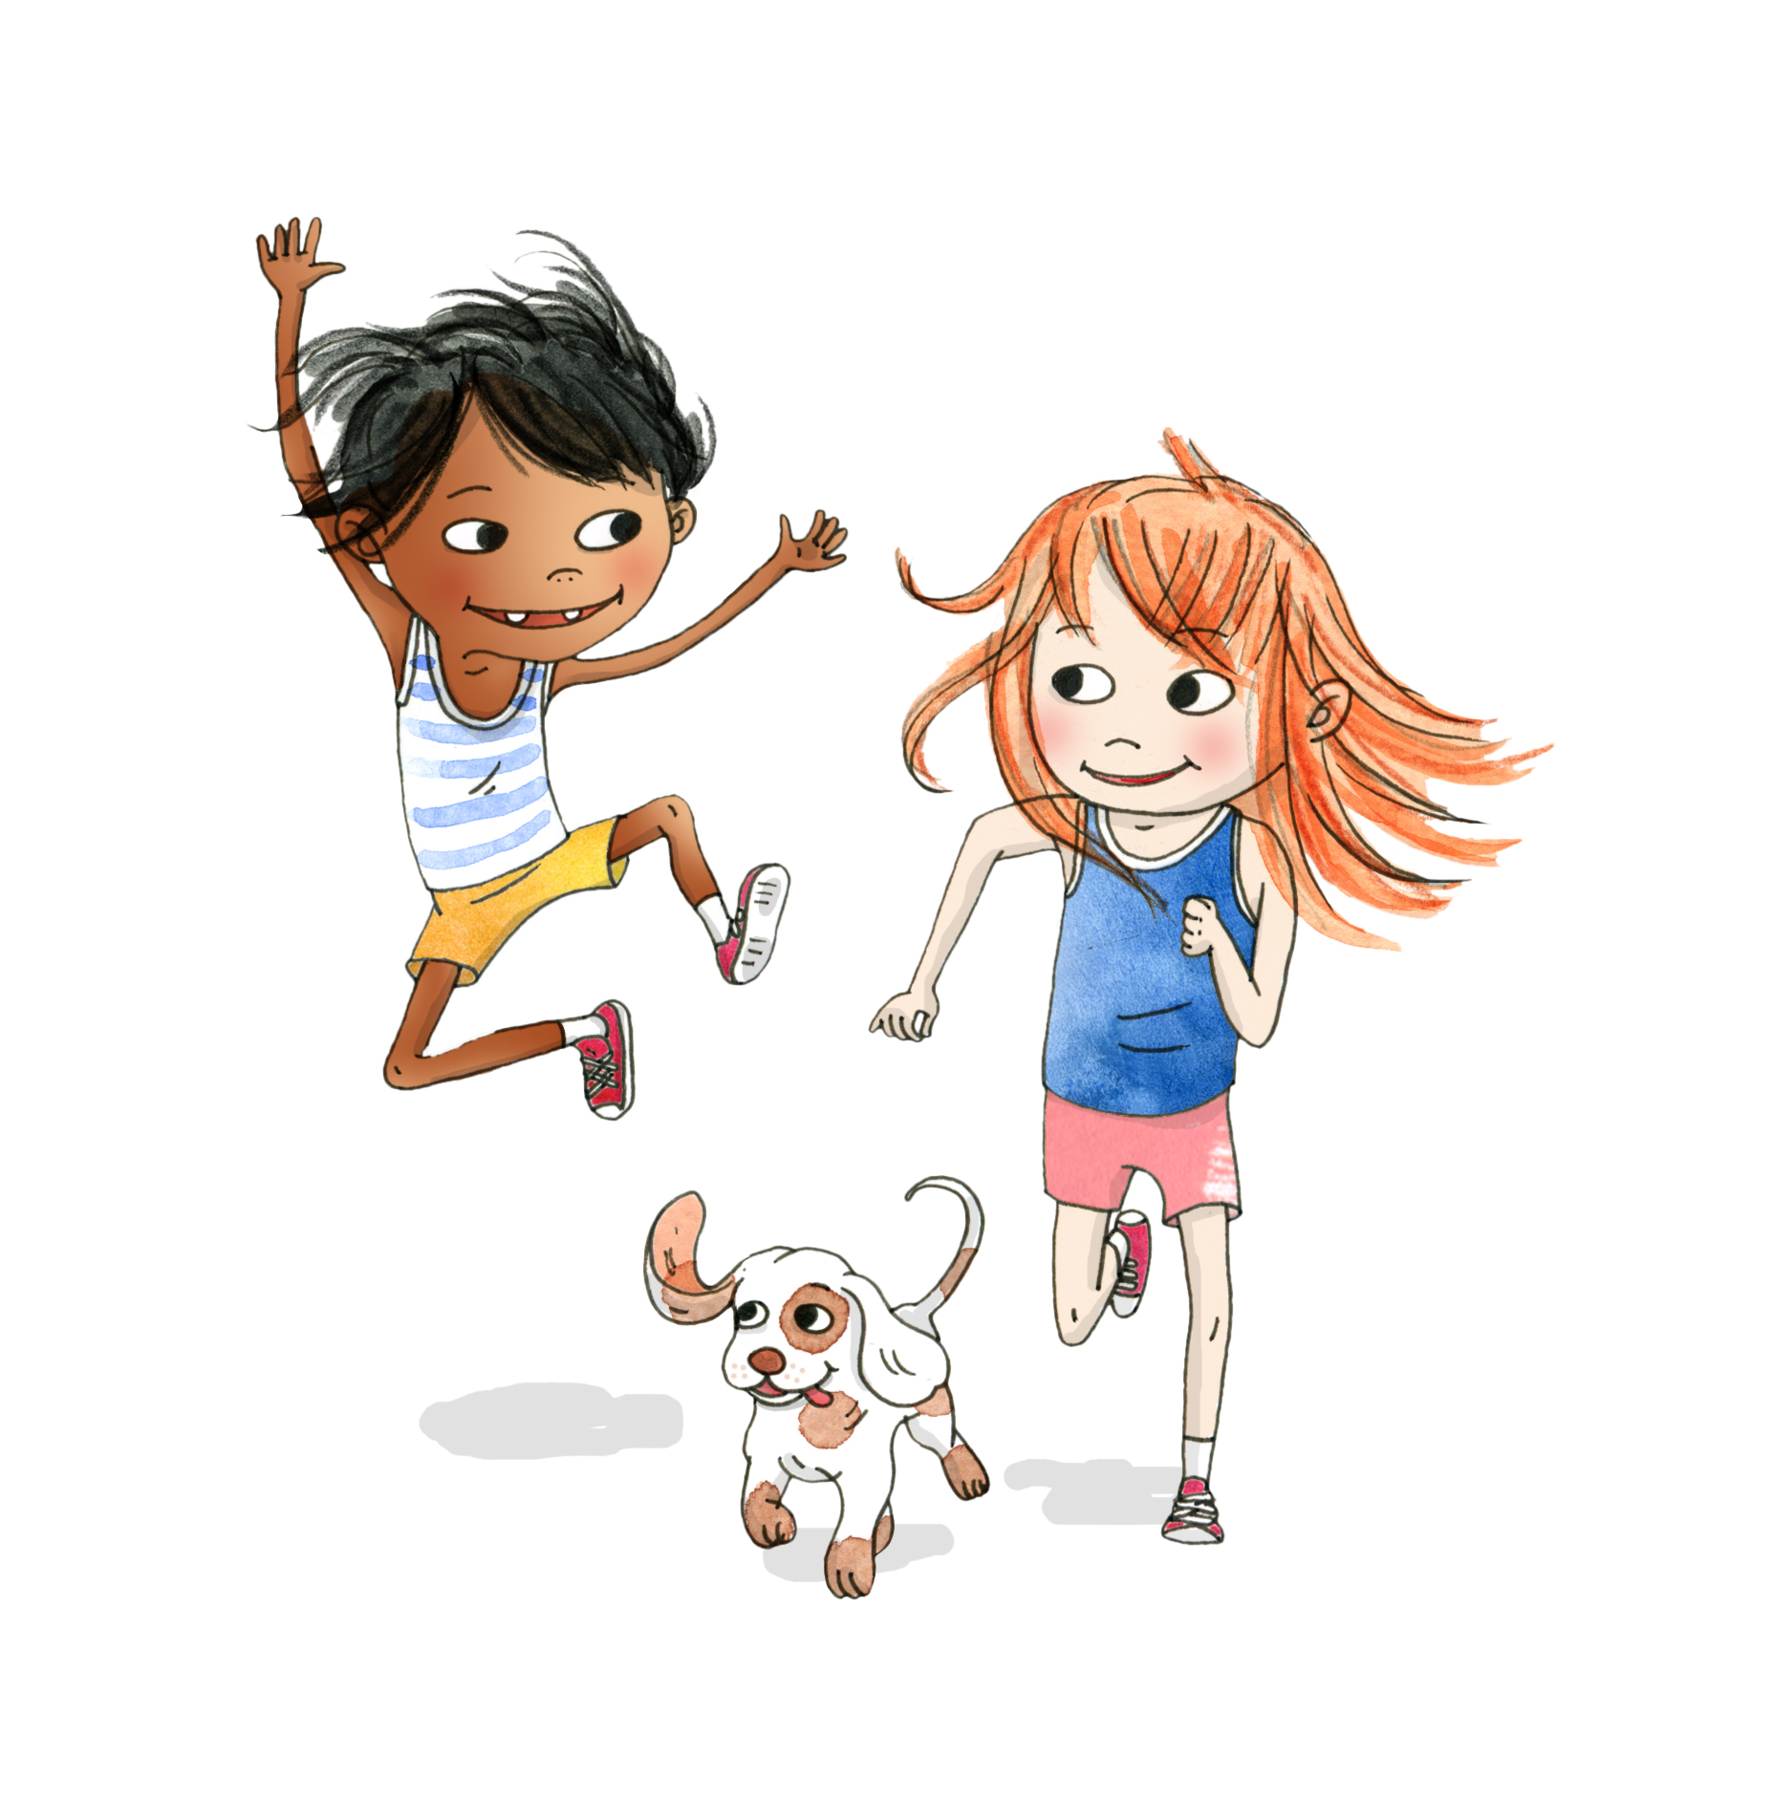
Notes:
Bakgrundsbild

Slide 20
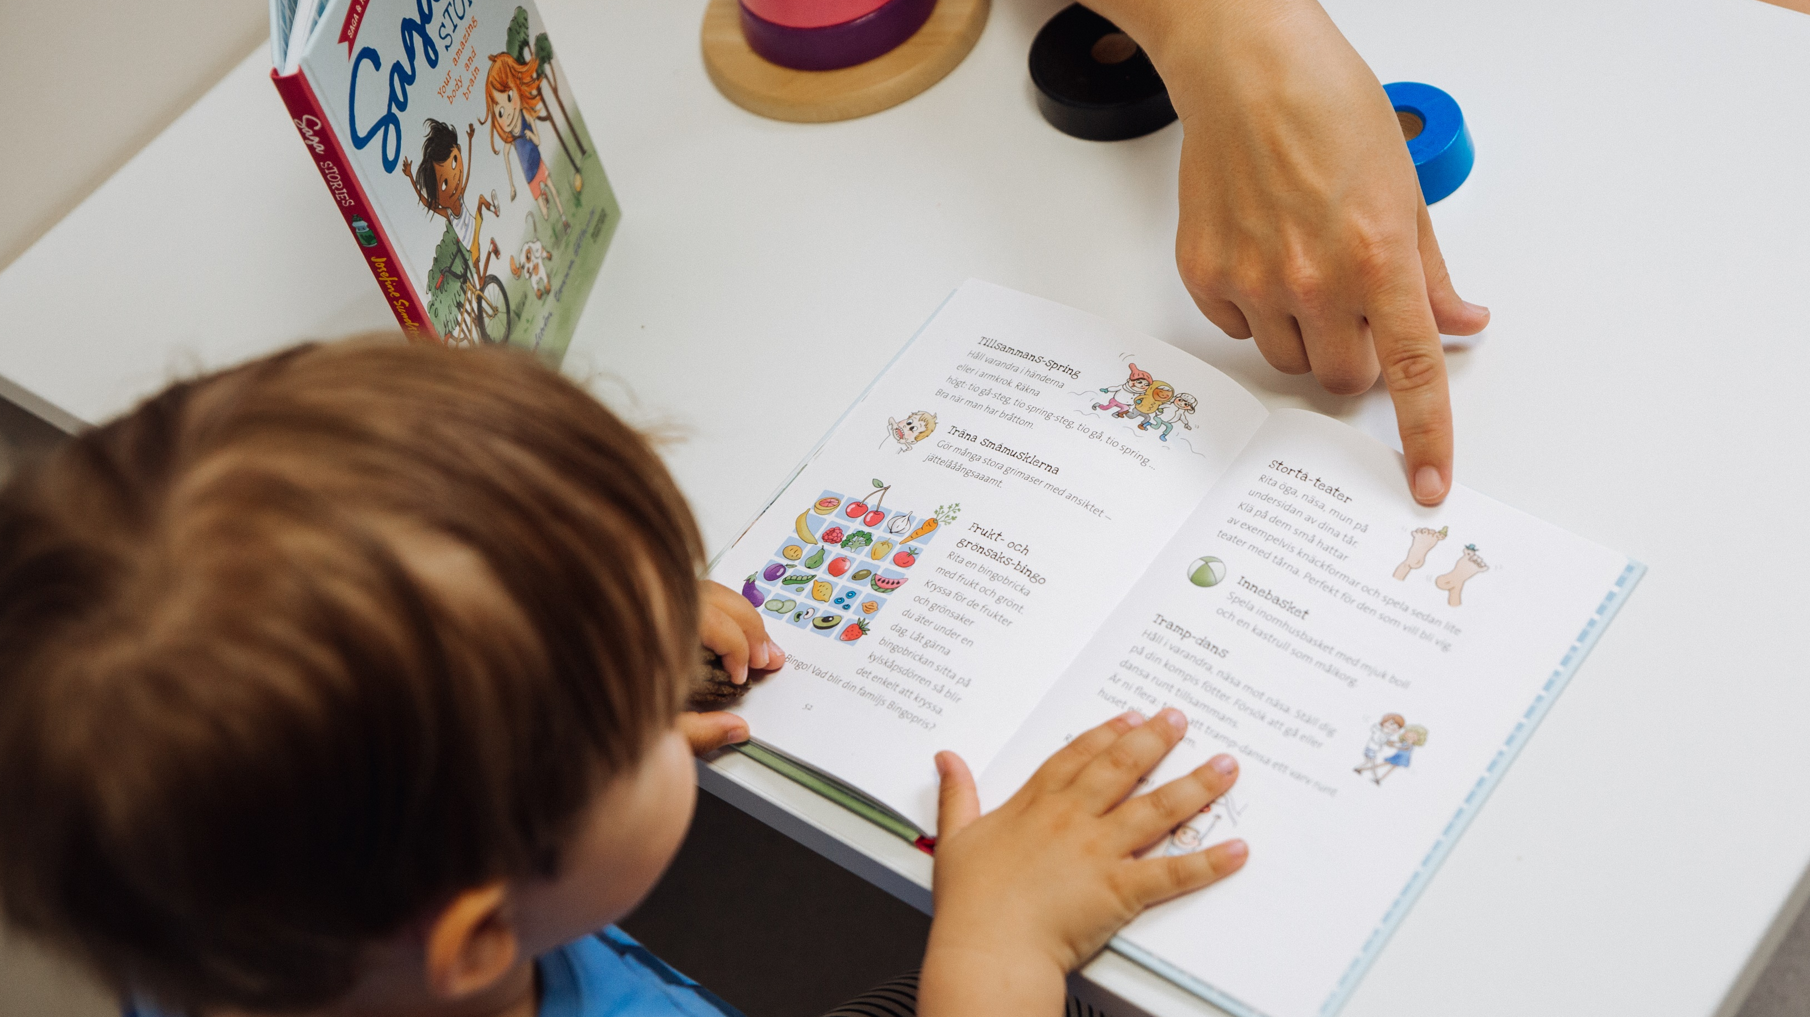
Notes:
Frågestund:

Slide 21
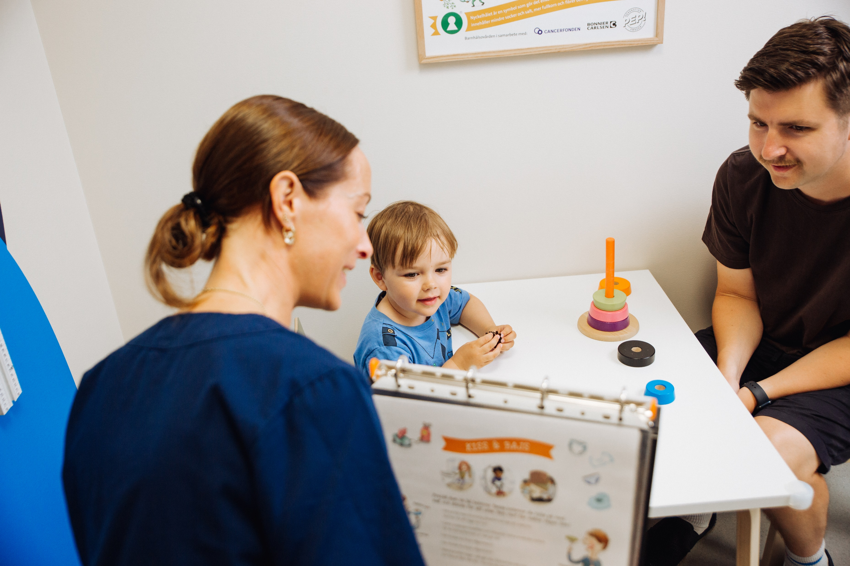
Notes:
Avslutningsbild
MENTIFRÅGA:
Summera din känsla efter dagens utbildning med ett ord

